Slide 1
DOCUMENTO DE DISEÑO
Estructura y Mecánicas del Juego de Mesa
Análisis de reglas, inventario y matemáticas aplicadas.

Slide 2
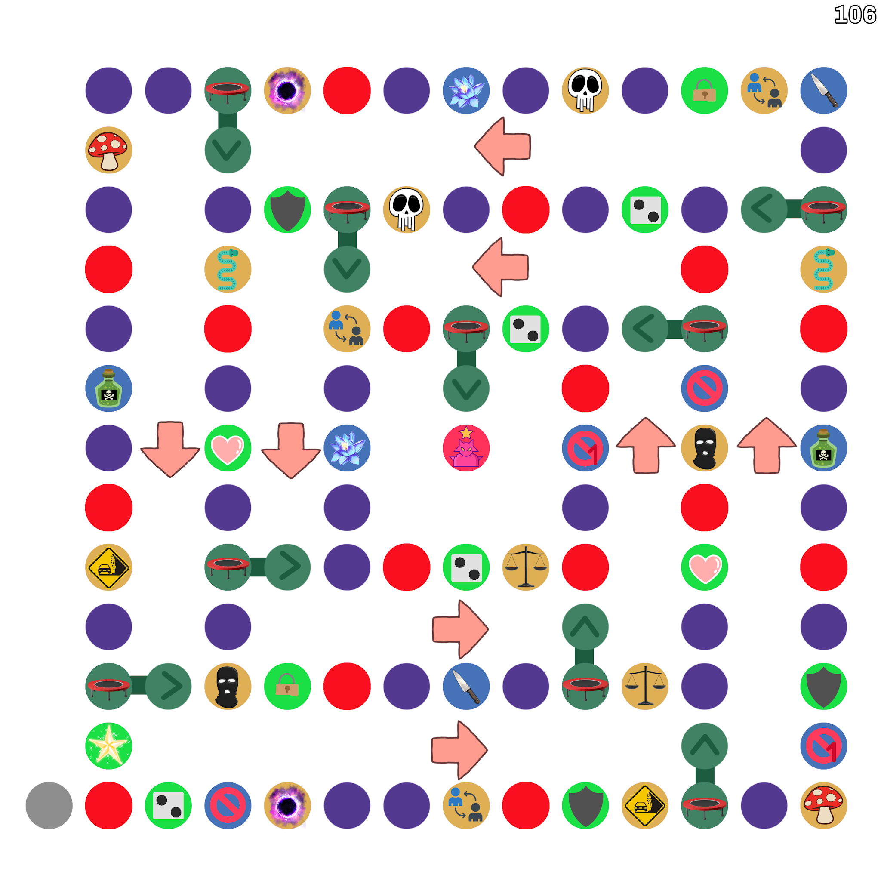
El Tablero Espacial
Recorrido concéntrico 106 casillas perimetrales progresivas.
Capacidad máxima 4 fichas de personaje simultáneas.
Destino final Centro exacto del cuadrilátero

Slide 3
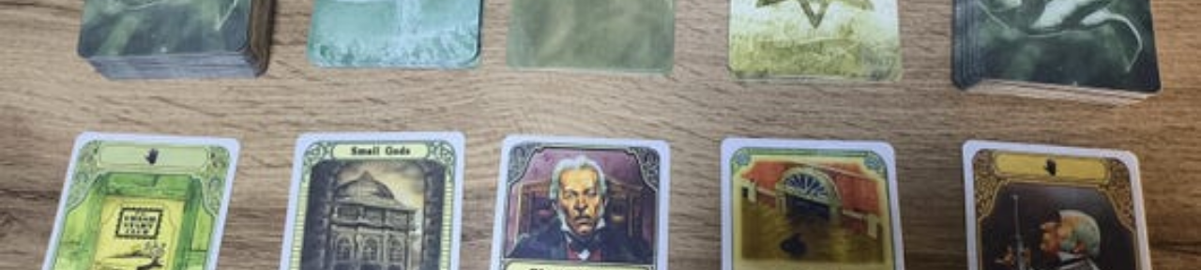
Mazos de Juego
Daño
Beneficio
Maleficio
Diagnóstico
40 cartas de ataque y multiplicadores.
30 cartas de ventajas y escudos.
30 cartas de sabotaje rival.
20 cartas de estados alterados.

Slide 4





Secuencia de Turno
Lanzar Dados
Mover Ficha
Batalla Central
Suma de dos dados regulares.
Activación de casillas y eventos.
Descarga de daño o reinicio al inicio.

Slide 5
Resistencia del Jefe
5,000
PUNTOS DE VIDA TOTALES
Al 50% de daño
Al 25% de daño
Reducción del perímetro interior.
Sacrificio forzado de cartas.

Slide 6

Estados de Diagnóstico
Veneno
Embrujo
Pérdida de 1 vida por turno.
Retroceso forzado en el tablero.
Sangrado
Extravío
Movimiento reducido a la mitad.
Descarte obligatorio por turno.

Slide 7

Teoría Matemática
Recursividad Alucinación de turnos anidados.
Combinatoria Importancia del orden en multiplicadores.
Inclusión-Exclusión Traslape de efectos negativos simultáneos.

Slide 8

Fin de la Presentación
¿Alguna pregunta sobre el juego?

